Slide 1
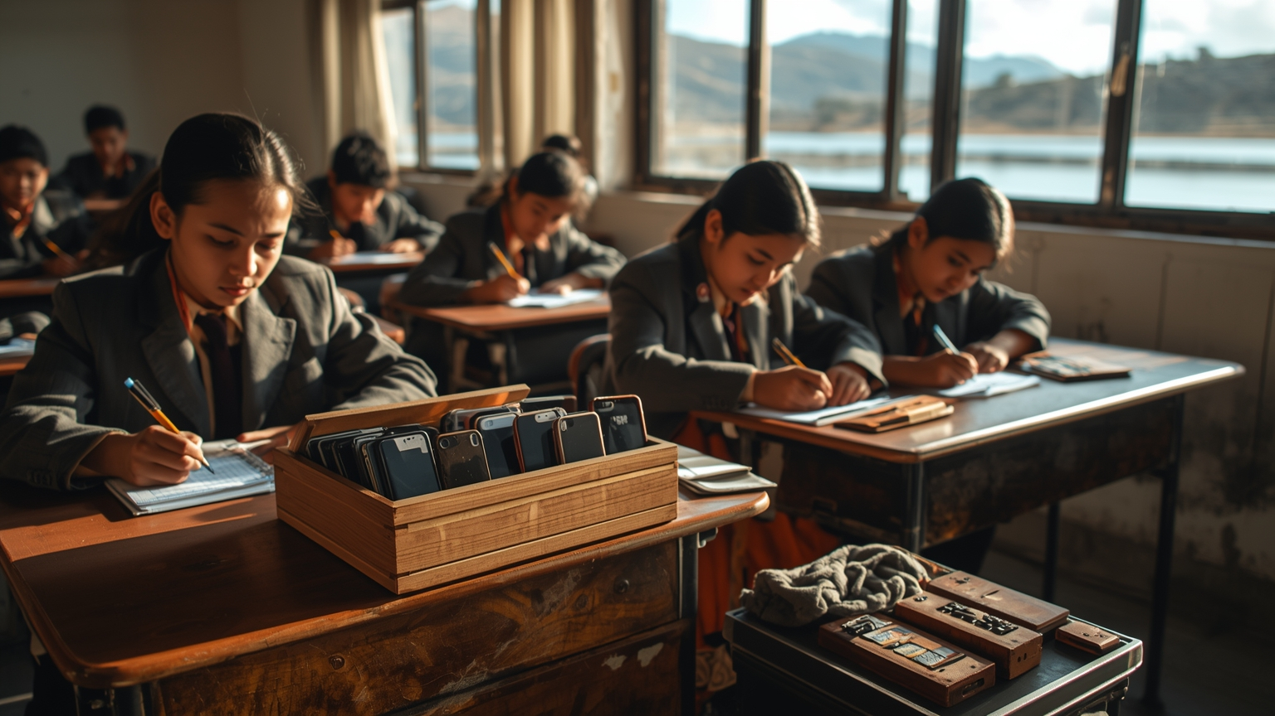
UNIVERSIDAD NACIONAL DEL ALTIPLANO – ESCUELA DE POSGRADO
Maestría en Administración de la Educación
Reglamento de la
Ley N.º 32385
Ley que regula el uso de teléfonos celulares en todas las instituciones y programas educativos de la Educación Básica
Aprobado por D.S. N.º 018-2026-MINEDU
Capítulos IV, V y VI
Artículos 9 al 13
GRUPO NATALIO
Puno, 2026
Notes:
Fuente: Reglamento de la Ley N.º 32385, aprobado por Decreto Supremo N.º 018-2026-MINEDU, Diario Oficial El Peruano, Normas Legales, 3 de octubre de 2026, pp. 13-16. Imagen generada con IA (Cloudflare Workers AI, modelo leonardo/lucid-origin).

Slide 2



MAPA DE LA EXPOSICIÓN
Tres capítulos, cinco artículos
CAPÍTULO
CAPÍTULO
CAPÍTULO
IV
V
VI
Orientación de las II.EE. y programas a estudiantes y padres de familia
Monitoreo y aplicación de medidas correctivas por las II.EE. y programas
Rol de los padres en el uso seguro y responsable por los menores a su cargo
9
Orientación a los estudiantes
11
Monitoreo de las II.EE. y programas
13
Rol de padres, madres y tutores
10
Orientación a padres, madres y tutores
12
Medidas correctivas a los estudiantes
Notes:
Fuente: Reglamento de la Ley N.º 32385, aprobado por Decreto Supremo N.º 018-2026-MINEDU, Diario Oficial El Peruano, Normas Legales, 3 de octubre de 2026, pp. 13-16. Capítulo IV: arts. 9-10; Capítulo V: arts. 11-12; Capítulo VI: art. 13.

Slide 3
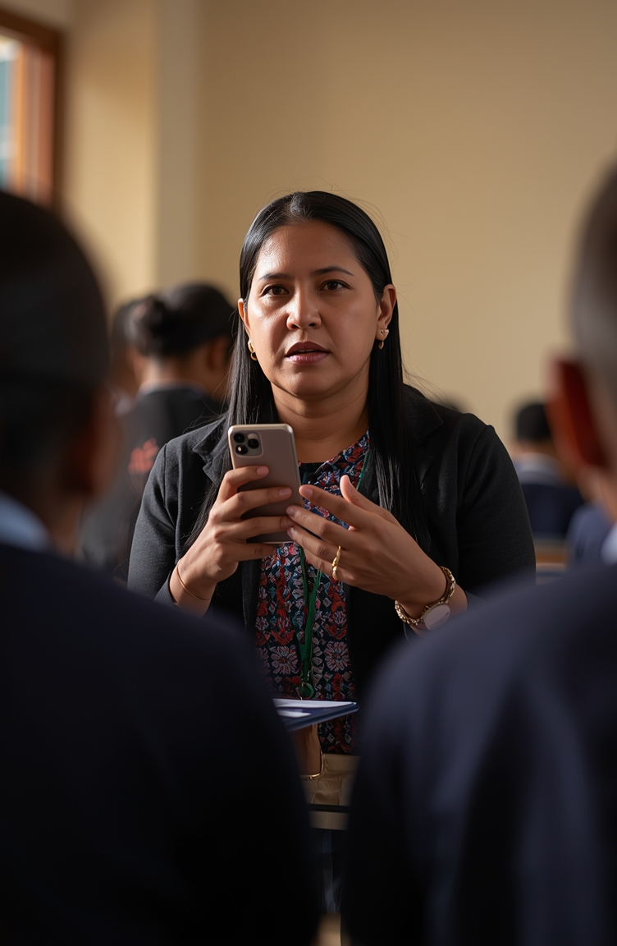




CAPÍTULO IV · ORIENTACIÓN A ESTUDIANTES Y PADRES DE FAMILIA
ART.
9
Orientación a los estudiantes
Las II.EE. y programas orientan a estudiantes de todos los niveles
01
Sobre el uso seguro y responsable del celular
02
Informan los beneficios y perjuicios de su uso
03
En el marco de las competencias del currículo vigente
04
Reglamento de la Ley N.º 32385 · GRUPO NATALIO
Notes:
Fuente: Reglamento de la Ley N.º 32385, aprobado por Decreto Supremo N.º 018-2026-MINEDU, Diario Oficial El Peruano, Normas Legales, 3 de octubre de 2026, pp. 13-16. Capítulo IV, artículo 9: Orientación a los estudiantes. Ideas parafraseadas del texto oficial. Imagen generada con IA (Cloudflare Workers AI, leonardo/lucid-origin).

Slide 4
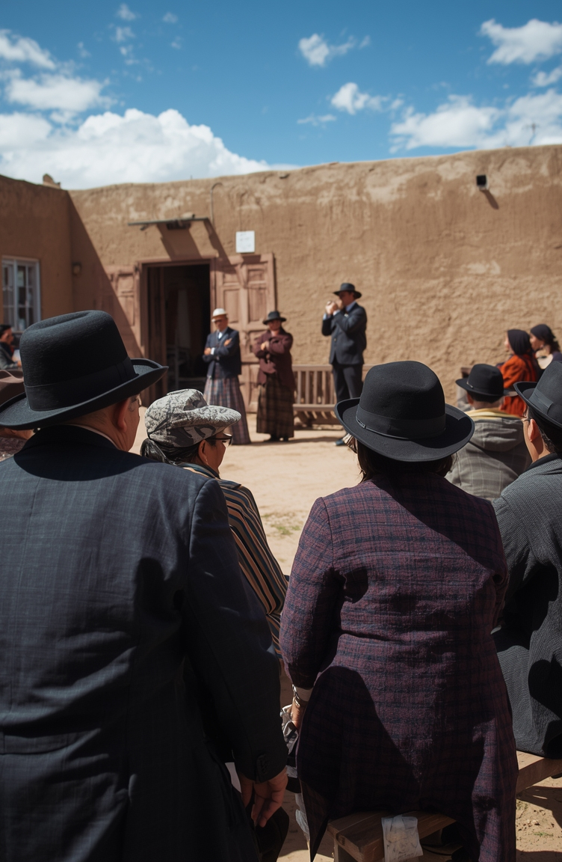



CAPÍTULO IV · ORIENTACIÓN A ESTUDIANTES Y PADRES DE FAMILIA
ART.
10
Orientación a padres, madres y tutores
Orientar a las familias sobre el uso del celular por sus hijos
01
Reducir la sobreexposición a internet
02
Combatir el ciberacoso y promover una sana convivencia
03
Cuidar la salud física y mental de los estudiantes
04
Reglamento de la Ley N.º 32385 · GRUPO NATALIO
Notes:
Fuente: Reglamento de la Ley N.º 32385, aprobado por Decreto Supremo N.º 018-2026-MINEDU, Diario Oficial El Peruano, Normas Legales, 3 de octubre de 2026, pp. 13-16. Capítulo IV, artículo 10: Orientación a padres, madres y tutores. Ideas parafraseadas del texto oficial. Imagen generada con IA (Cloudflare Workers AI, leonardo/lucid-origin).

Slide 5
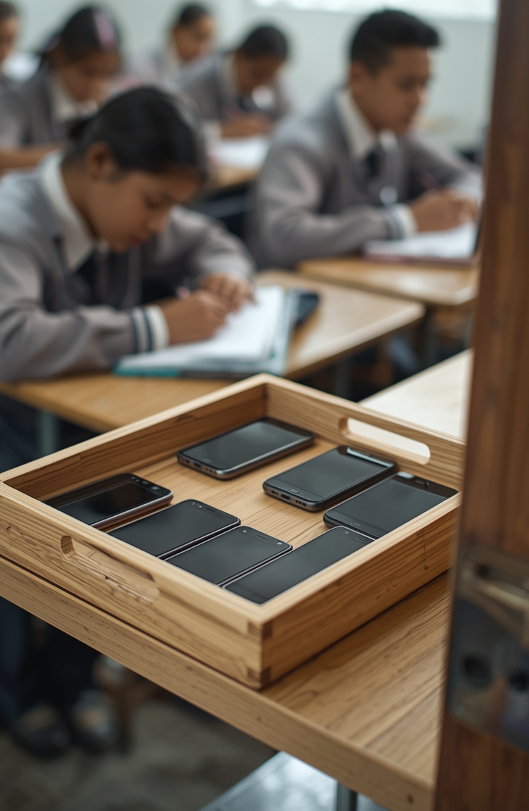



CAPÍTULO V · MONITOREO Y MEDIDAS CORRECTIVAS
ART.
11
Monitoreo de las II.EE. y programas
Vigilar el cumplimiento de la Ley y el reglamento con respeto a la dignidad
01
Sin revisar el contenido de los celulares
02
Ciberacoso: actuar según el D.S. N.º 004-2018-MINEDU
03
Hechos de relevancia penal: comunicar de inmediato a las autoridades
04
Reglamento de la Ley N.º 32385 · GRUPO NATALIO
Notes:
Fuente: Reglamento de la Ley N.º 32385, aprobado por Decreto Supremo N.º 018-2026-MINEDU, Diario Oficial El Peruano, Normas Legales, 3 de octubre de 2026, pp. 13-16. Capítulo V, artículo 11: Monitoreo de las II.EE. y programas. Ideas parafraseadas del texto oficial. Imagen generada con IA (Cloudflare Workers AI, leonardo/lucid-origin).

Slide 6
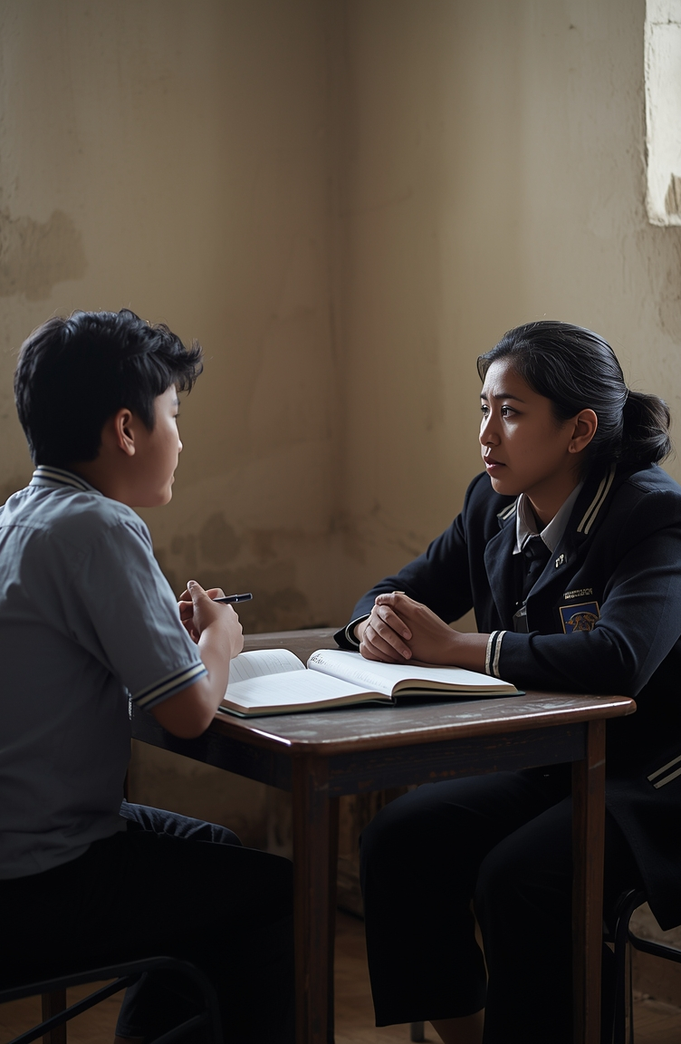



CAPÍTULO V · MONITOREO Y MEDIDAS CORRECTIVAS
ART.
12
Medidas correctivas a los estudiantes
Se fijan en el reglamento interno, sin contravenir la Ley
01
Claras, oportunas, reparadoras y formativas
02
Razonables, proporcionales y graduales
03
Se informa a la familia con pertinencia cultural y lingüística
04
Reglamento de la Ley N.º 32385 · GRUPO NATALIO
Notes:
Fuente: Reglamento de la Ley N.º 32385, aprobado por Decreto Supremo N.º 018-2026-MINEDU, Diario Oficial El Peruano, Normas Legales, 3 de octubre de 2026, pp. 13-16. Capítulo V, artículo 12: Medidas correctivas a los estudiantes. Ideas parafraseadas del texto oficial. Imagen generada con IA (Cloudflare Workers AI, leonardo/lucid-origin).

Slide 7
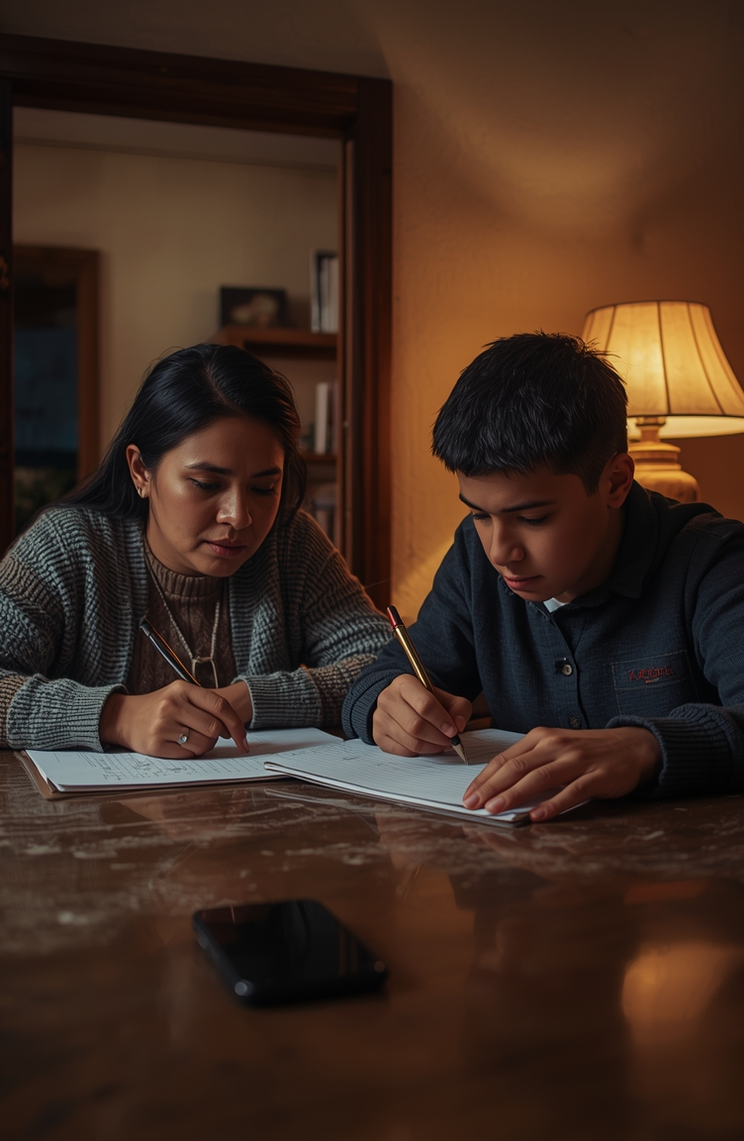
CAPÍTULO VI · ROL DE LOS PADRES DE FAMILIA
ART.
13
Rol de padres, madres y tutores
Fuera de la escuela y sin actividades educativas
01
Padres, madres y tutores asumen el rol protagónico
02
Promueven el uso seguro y responsable del celular
03
Reglamento de la Ley N.º 32385 · GRUPO NATALIO
Notes:
Fuente: Reglamento de la Ley N.º 32385, aprobado por Decreto Supremo N.º 018-2026-MINEDU, Diario Oficial El Peruano, Normas Legales, 3 de octubre de 2026, pp. 13-16. Capítulo VI, artículo 13: Rol de padres, madres y tutores. Ideas parafraseadas del texto oficial. Imagen generada con IA (Cloudflare Workers AI, leonardo/lucid-origin).

Slide 8

PROPUESTA · REGLAMENTO INTERNO 2026 DE LA I.E.S. JEC “ROSASPATA”
Cómo incorporarlo a nuestro Reglamento Interno
Ley 32385
Art. 9
Arts. 10 y 13
Art. 11
Art. 12
Nuevo artículo: celular en clase
Tutoría: uso seguro del celular
Compromisos y orientación a padres
Monitoreo sin revisar el celular
Medidas formativas y graduales
EN NUESTRO RI
EN NUESTRO RI
EN NUESTRO RI
EN NUESTRO RI
EN NUESTRO RI
Arts. 134°–136°
Art. 103°
Art. 152°
Art. 69°
Arts. 141°–145°
Tít. V · Cap. I · Normas y deberes
Tít. IV · Cap. IV · Tutoría
Tít. V · Cap. VI · Padres
Tít. III · Cap. X · Clima · SISEVE
Tít. V · Faltas y medidas
Reglamento de la Ley N.º 32385 · RI I.E.S. JEC “Rosaspata” (R.D. N.º 012-2026) · GRUPO NATALIO
Notes:
Fuente: Reglamento de la Ley N.º 32385, aprobado por Decreto Supremo N.º 018-2026-MINEDU, Diario Oficial El Peruano, Normas Legales, 3 de octubre de 2026, pp. 13-16. Reglamento Interno 2026 de la I.E.S. Jornada Escolar Completa “Rosaspata” (Rosaspata, Huancané, Puno), aprobado por R.D. N.º 012-2026-DIR-IES “R”/R. Propuestas: (1) Nuevo artículo sobre uso del celular en clase, actualizando la norma de convivencia 8 del Art. 134° y el deber 18 del Art. 136° (Tít. V, Cap. I). (2) Art. 9 → incluir el uso seguro y responsable del celular entre los programas de TOE del Art. 103° (Tít. IV, Cap. IV, Tutoría). (3) Arts. 10 y 13 → ampliar el Art. 152° (Tít. V, Cap. VI, De los Padres de Familia) con orientación a familias y compromisos de uso responsable en casa. (4) Art. 11 → en el Tít. III, Cap. X (Clima escolar), Art. 69° (SISEVE y cuaderno de incidencias): monitoreo con respeto a la dignidad, sin revisar el contenido de los celulares; ciberacoso según D.S. N.º 004-2018-MINEDU. (5) Art. 12 → revisar las faltas y medidas de los Arts. 141°–145° (falta leve 11, falta grave 17) para que sean claras, oportunas, reparadoras, formativas, razonables, proporcionales y graduales, informando a la familia.

Slide 9
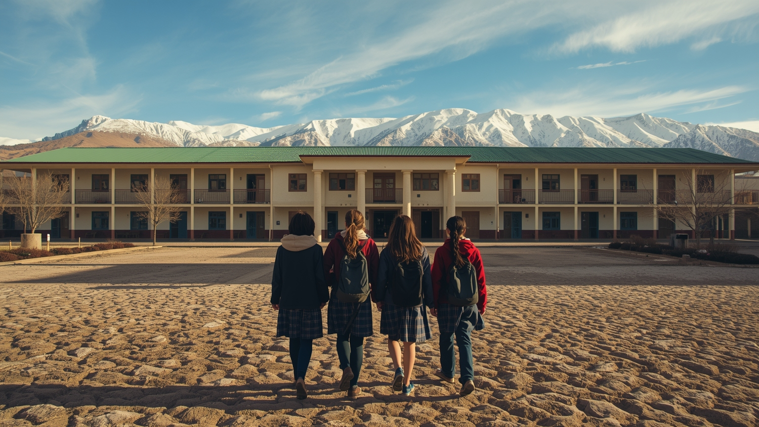
SÍNTESIS
Escuela y familia, juntas por un uso seguro
Cap. IV
Cap. V
Cap. VI
Orientar
Monitorear y corregir
Acompañar en casa
A estudiantes y familias: beneficios, riesgos y uso responsable
Con respeto a la dignidad y medidas formativas y proporcionales
Los padres promueven el uso seguro fuera de la escuela
¡Gracias!
GRUPO NATALIO
Maestría en Administración de la Educación · Escuela de Posgrado UNA Puno · 2026
Notes:
Fuente: Reglamento de la Ley N.º 32385, aprobado por Decreto Supremo N.º 018-2026-MINEDU, Diario Oficial El Peruano, Normas Legales, 3 de octubre de 2026, pp. 13-16.

